Slide 2
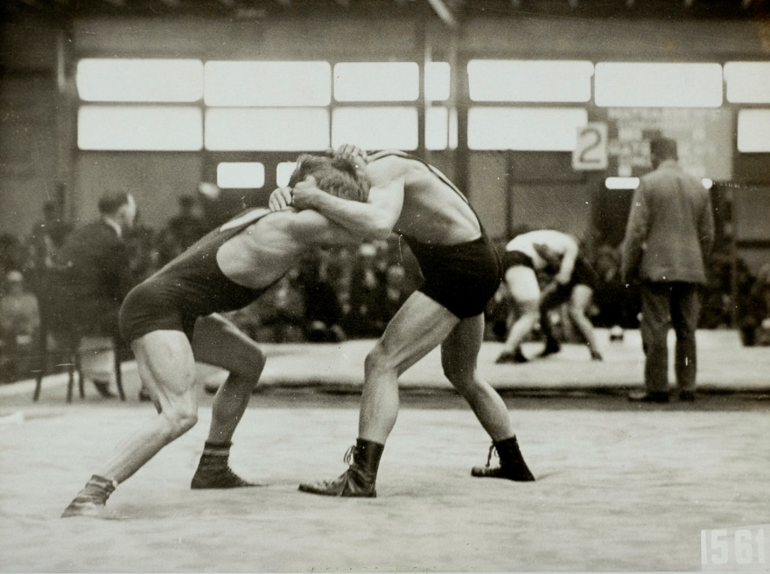
Wij doen mee in een grote strijd
Zo is het niet
Zo is het wel

Slide 3
Niet gericht tegen mensen

Slide 4
Dus doe je wapens aan

Slide 5
Dus doe je wapens aan

Slide 6
En win

